Slide 1


Bài 10: Điều khiển xe đạp chuyển hướng an toàn
Theo các em, bạn nào đang điều khiển xe đạp chuyển hướng không an toàn?

Slide 2

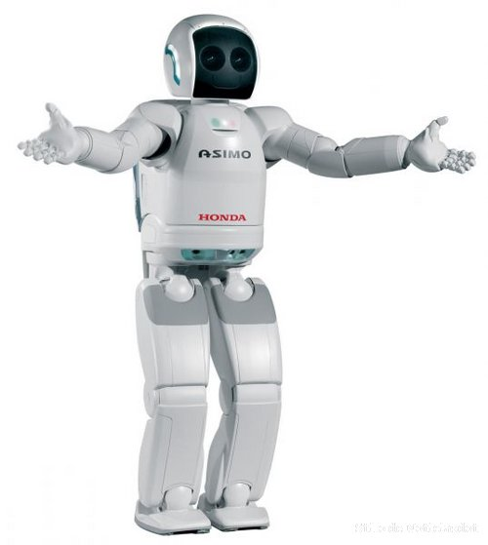


Ôn lại bài cũ
Trên đường tới trường, các em có thấy những hành vi đi xe đạp không an toàn nào?
Các em có biết cách đi xe đạp an toàn không?
Notes:
2
2
Ôn lại bài cũ & Giới thiệu bài mới:
Ôn lại bài cũ: Giáo viên cho học sinh chia sẻ về những hành vi đi xe đạp không an toàn mình nhìn thấy trên đường từ nhà đến trường.
Giới thiệu bài mới: Hỏi các em có biết cách đi xe đạp qua đường an toàn không?

Slide 3

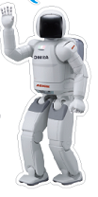
Giới thiệu bài mới
Theo các em,
trong tranh,
những bạn nhỏ
nào đang đi
xe đạp
qua đường?
Theo các em, đi xe đạp qua đường
có khó không? Vì sao?
Đi xe đạp qua đường rất khó, đặc biệt là ở những tuyến
đường quốc lộ vì giao thông Việt Nam là giao thông hỗn
hợp, có nhiều loại phương tiện cùng tham gia giao thông

Slide 4
Các bước đi xe đạp qua đường an toàn
1
Giảm tốc độ
Quan sát mọi phía (trái, phải, trước, sau)
2
Khi thấy đảm bảo an toàn, đưa ra tín hiệu báo chuyển hướng
3
4
Điều khiển xe theo hướng chuyển và luôn quan sát phòng tránh va chạm
Nếu đường đi có nhiều xe qua lại, các em hãy dắt xe qua đường tại nơi có vạch kẻ đường dành cho người đi bộ khi tín hiệu cho người đi bộ bật sáng
5
Notes:
4
4
Các bước đi xe đạp qua đường an toàn tại nơi không có đường giao nhau:
Giáo viên đưa ra 4 bước hướng dẫn học sinh.

Slide 5



Các bước đi xe đạp qua đường an toàn tại nơi đường giao nhau
Ý nghĩa
của
tín hiệu
đèn
giao thông
Đèn đỏ: Cấm đi
Đèn vàng: Dừng lại trước vạch dừng
(trừ trường hợp đã đi quá vạch dừng)
Đèn vàng nhấp nháy: Được đi nhưng phải giảm tốc độ
& chú ý quan sát an toàn
Đèn xanh: Được đi
Giao nhau có tín hiệu đèn
Giao nhau không có tín hiệu đèn
1
Giảm tốc độ
1
Giảm tốc độ
2
Quan sát
và chấp hành tín hiệu đèn
2
Quan sát an toàn từ các phía
3
Đưa ra tín hiệu báo hướng rẽ nếu chuyển hướng
3
Quan sát an toàn xung quanh
& đưa ra tín hiệu báo hướng rẽ
Qua đường nhưng vẫn tập trung quan sát an toàn
4
Qua đường khi không thấy xe nào đến gần nhưng vẫn chú ý
quan sát an toàn
4
Notes:
5
5
Các bước đi xe đạp qua đường an toàn tại nơi đường giao nhau:
Đường giao nhau có tín hiệu đèn
Giáo viên cho học sinh tìm hiểu ý nghĩa của tín hiệu đèn giao thông
Sau khi các em trả lời, giáo viên tổng hợp & bổ sung
Giáo viên hướng dẫn các em 4 bước để đi xe đạp qua đường an toàn
Đường giao nhau không có tín hiệu đèn
- Giáo viên hướng dẫn các em 4 bước để đi xe đạp qua đường an toàn

Slide 6
Các bước đi xe đạp qua đường an toàn (không có đường giao nhau)
Giảm tốc độ
1
Quan sát để chắc chắn
là không có xe nào đang đến gần
2
Đưa ra tín hiệu báo qua đường
3
Qua đường nhưng vẫn luôn quan sát an toàn
4

Slide 7
Góc vui học
Các em hãy sắp xếp 4 bức
tranh dưới đây theo
đúng thứ tự các bước qua
đường an toàn tại nơi
đường giao nhau có
đường tín hiệu
1
2
3
4
2
1
3
4
Giảm tốc độ khi gần đến nới đường giao nhau
Đèn đỏ - dừng lại trước vạch dừng
Đèn xanh - Quan sát an toàn xung quanh
Lên xe đi tiếp vẫn chú ý an toàn

Slide 8
Ghi nhớ
Để đảm bảo an toàn khi qua đường, các em hãy luôn nhớ giảm tốc độ, quan sát an toàn và luôn chấp hành hiệu lệnh của tín hiệu đèn giao thông (nếu có).
Notes:
8
8
Tổng hợp lại những điều cần ghi nhớ trước khi kết thúc bài học.

Slide 9
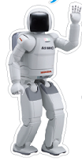


Bài tập về nhà
Em hãy thực hành
qua đường an toàn bằng xe đạp cùng với bố mẹ và chia sẻ
những bước qua đường
an toàn nhé!
Notes:
9
9
Giáo viên giao bài về nhà cho học sinh:

Slide 10

Chúc các em học tốt!
Notes:
10
10

Slide 11

Bài 11: Phòng tránh va chạm khi tầm nhìn bị hạn chế
Theo các em, chúng ta khó quan sát các phương tin giao thông ở những vị trí nào?

Slide 12



Ôn lại bài cũ
Em hãy nêu các bước
điều khiển xe đạp
chuyển hướng
an toàn?

Slide 13

Thảo luận nhóm
Bạn nhỏ đi xe đạp có
nhìn thấy xe ô tô màu
xanh đậm không? Vì sao?
Bạn nhỏ không nhìn thấy
ô tô xanh đậm đang tới
do bị bức tường che khuất.
Vì sao bạn nhỏ này lại bất ngờ
khi nhìn thấy xe ô tô màu xanh?
Bạn nhỏ không nhìn thấy
ô tô xanh đang đi tới
do bị ô tô đỏ che khuất

Slide 14

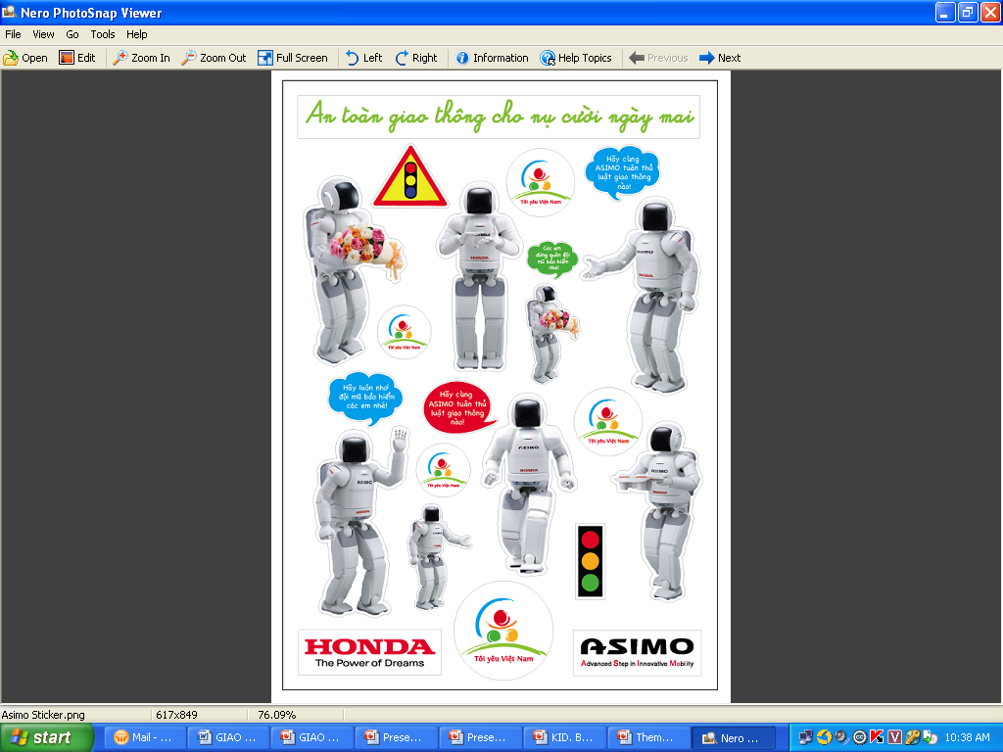
Nguy hiểm của những nơi
tầm nhìn bị che khuất
Em phải làm gì để tránh
va chạm ở những nơi
tầm nhìn bị che khuất?
Các vật cản như ngôi nhà, bức tường, cây cối, các loại xe
to,…hoặc những nơi thiếu ánh sáng sẽ làm cho các em khó
nhìn thấy những phương tiện đến từ hướng khác và dễ xảy
ra va chạm.
Từ vị trí lái xe, nhất là trên xe to, người lái xe rất khó nhìn
thấy em nên dễ xảy ra va chạm.

Slide 15

Cách phòng tránh va chạm
Các em cần dừng lại, quan sát và lắng nghe xung
quanh, nếu không có xe nào đang đến gần mới đi
tiếp để đảm bảo an toàn
Khi đi vào nơi thiếu ánh sáng, hãy lắng nghe tiếng
động từ các phương tiện và chú ý ánh sáng đèn xe
để nhận biết xe đang tới
Nên mặc quần áo sáng màu, phản quang để người
khác dễ nhận biết
Notes:
- Tại những góc khuất, tầm nhìn của chúng ta bị hạn chế bởi những ngôi nhà, bức tường, cây cối hay xe buýt,
xe tải, ô tô… đi trên đường. Do vậy, em không thể nhìn thấy những xe đi từ hướng khác và tai nạn giao thông
có thể xảy ra.
15

Slide 16

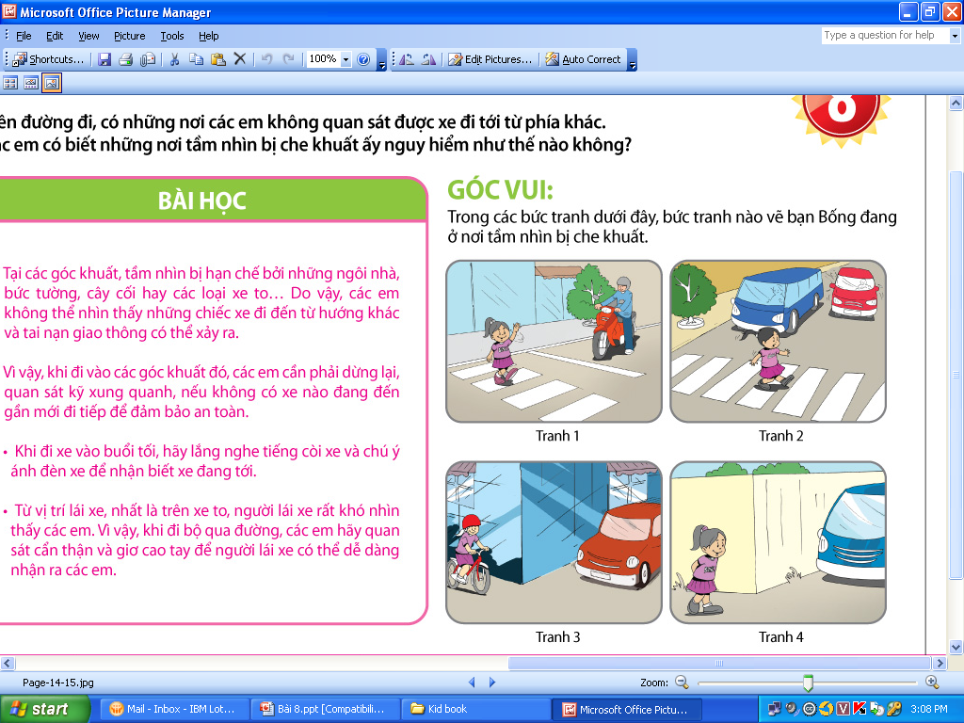
Góc vui học
Tìm bức tranh
vẽ Bống đang
ở nơi tầm nhìn
bị che khuất?
√
Tầm nhìn không bị che
khuất
Bống bị chiếc ô tô xanh che
khuất tầm nhìn nên không nhìn
thấy ô tô đỏ đi từ bên trái tới
√
√
Bống bị tòa nhà cao che
khuất nên không nhìn thấy
ô tô đỏ từ bên trái tới.
Bống bị bức tường che khuất
nên không nhìn thấy ô tô xanh
Notes:
Tranh 1: tầm nhìn của Bống không bị che khuất
Tranh 2: Bống bị chiếc ô tô to che khuất tầm nhìn nên không nhìn thấy
1 chiếc ô tô con khác đang đi tới từ phía sau.
Tranh 3: Bống đang đi xe đạp, bị tòa nhà cao che khuất nên không nhìn
thấy chiếc ô tô đi từ bên trái tới.
Tranh 4: Bống đang đi bộ bị bức tường che khuất nên không nhìn thấy
chiếc ô tô đang đi từ bên trái tới.
16

Slide 17

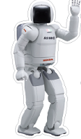

Ghi nhớ
Quan sát, lắng nghe xung quanh và chú
ý an toàn tránh va chạm tại những nơi
tầm nhìn bị hạn chế

Slide 18


Bài tập về nhà
Trên đường từ nhà các em đến trường,
có nơi nào tầm nhìn bị che khuất không?
Các em hãy mô tả những nơi đó bị che
khuất bởi cái gì (bức tường,ngôi nhà hay
cây cối…)? Em đi qua những nơi đó như
thế nào cho an toàn?

Slide 19
19
Chúc các em học tốt!
Notes:
Về nhà, các em hãy tìm hiểu và liệt kê những nơi an toàn để chơi đùa tại nơi các em sống để chia sẻ với cả lớp trong buổi học sau nhé!
19

Slide 20
Bài 12: DỰ ĐOÁN ĐỂ TRÁNH CÁC TÌNH
HUỐNG NGUY HIỂM
Điều nguy hiểm
gì có thể xảy
ra cho các bạn
trong các bức
tranh trên?
Notes:
20
20
Tiếp theo chúng ta sẽ cùng đi tìm hiểu kỹ năng dự đoán và phòng tránh nguy hiểm. Đây là một kỹ năng rất quan trọng để chúng ta có thể tránh được nhiều tình huống giao thông nguy hiểm trên đường.

Slide 21


Ôn lại bài cũ
Trên đường đến trường em gặp những nơi nào bị khuất tầm nhìn ?
Em đi qua nơi đó như thế nào ?
Notes:
- Sau khi HS trả lời GV tổng hợp và nhắc lại: Khi đi trên đường, có những vị trí mà các em
không thể nhìn thấy các phương tiện giao thông đang đi tới từ phía khác, đó là nơi “tầm nhìn bị che khuất”, Ví dụ ở các ngã 3 ngã tư thường bị cây cối, nhà, bức tường che khuất , khi đi trên đường gặp các xe lớn như xe buýt, xe tải......
Do đó: Tại những nơi tầm nhìn bị che khuất, các em hãy dừng lại và quan sát kỹ để tránh những chiếc xe đi đến từ các hướng có thể gây ra nguy hiểm cho các em
21

Slide 22
Thảo luận nhóm
Nguy hiểm gì có thể xảy ra
cho các bạn nhỏ trong tranh nhỉ?
1
2
Xe tải đang chuyển hướng
Chướng ngại vật trên đường
3
4
5
Tầm nhìn bị che khuất
Vội vàng khi lên xuống xe buýt
Xe ô tô đột ngột mở cửa
Notes:
22

Slide 23

Tình huống nguy hiểm và cách phòng tránh
Cậu bé đi quá gần xe tải nên có thể bị xe tải ép vào phía tường
Cậu bé có thể bị ngã và bị bánh xe cuốn vào bên trong
Các em cần làm gì khi gặp xe to đang chạy hoặc chuyển hướng?
1
Xe tải đang chuyển hướng
1
Luôn chú ý quan sát và dự đoán nguy hiểm
2
Giữ khoảng cách an toàn
3
Đi chậm hoặc dừng lại chờ xe đi qua
Notes:
23

Slide 24

Tình huống nguy hiểm và cách phòng tránh
Bạn nhỏ không lường trước là chú chó bất ngờ chạy qua nên phải phanh gấp.
Bạn nhỏ có thể bị ngã do xe mất thăng bằng hoặc bị đổ.
Xe phía sau không kịp tránh bạn nhỏ.
Các em cần làm gì để phòng tránh tình huống bất ngờ trên đường ?
2
Chướng ngại vật trên đường
1
Luôn chú ý quan sát và dự đoán nguy hiểm
2
Kiểm soát tốc độ để dừng lại an toàn
3
Luôn giữ khoảng cách an toàn
Notes:
24

Slide 25
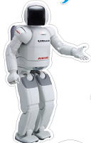
Tình huống nguy hiểm và cách phòng tránh
25
Bạn nhỏ không nhìn thấy chiếc ô tô đang đi tới từ phía bên phải do bị ngôi nhà che khuất
Bạn nhỏ có thể bị va chạm với xe ô tô
Tại nơi tầm nhìn bị che khuất các em cần làm gì để phòng tránh va chạm ?
3
Tầm nhìn bị che khuất
Hãy dừng lại và quan sát an toàn
để tránh các xe đang đi đến từ các hướng
Notes:
25

Slide 26
Tình huống nguy hiểm và cách phòng tránh
26
4
5
Vội vàng lên xuống xe nên có thể va chạm với các xe đi gần xe buýt
Đi quá gần các xe ô tô đang dừng, đỗ có thể xảy ra va chạm khi người trong xe mở cửa hoặc xe chuyển động bất ngờ
1
Quan sát cẩn thận khi lên xuống xe
2
Quan sát và giữ khoảng cách an toàn với các xe đang dừng, đỗ
www.themegallery.com
Notes:
Quan sát tín hiệu đèn của ô tô, xe máy để dự đoán hướng đi
26

Slide 27
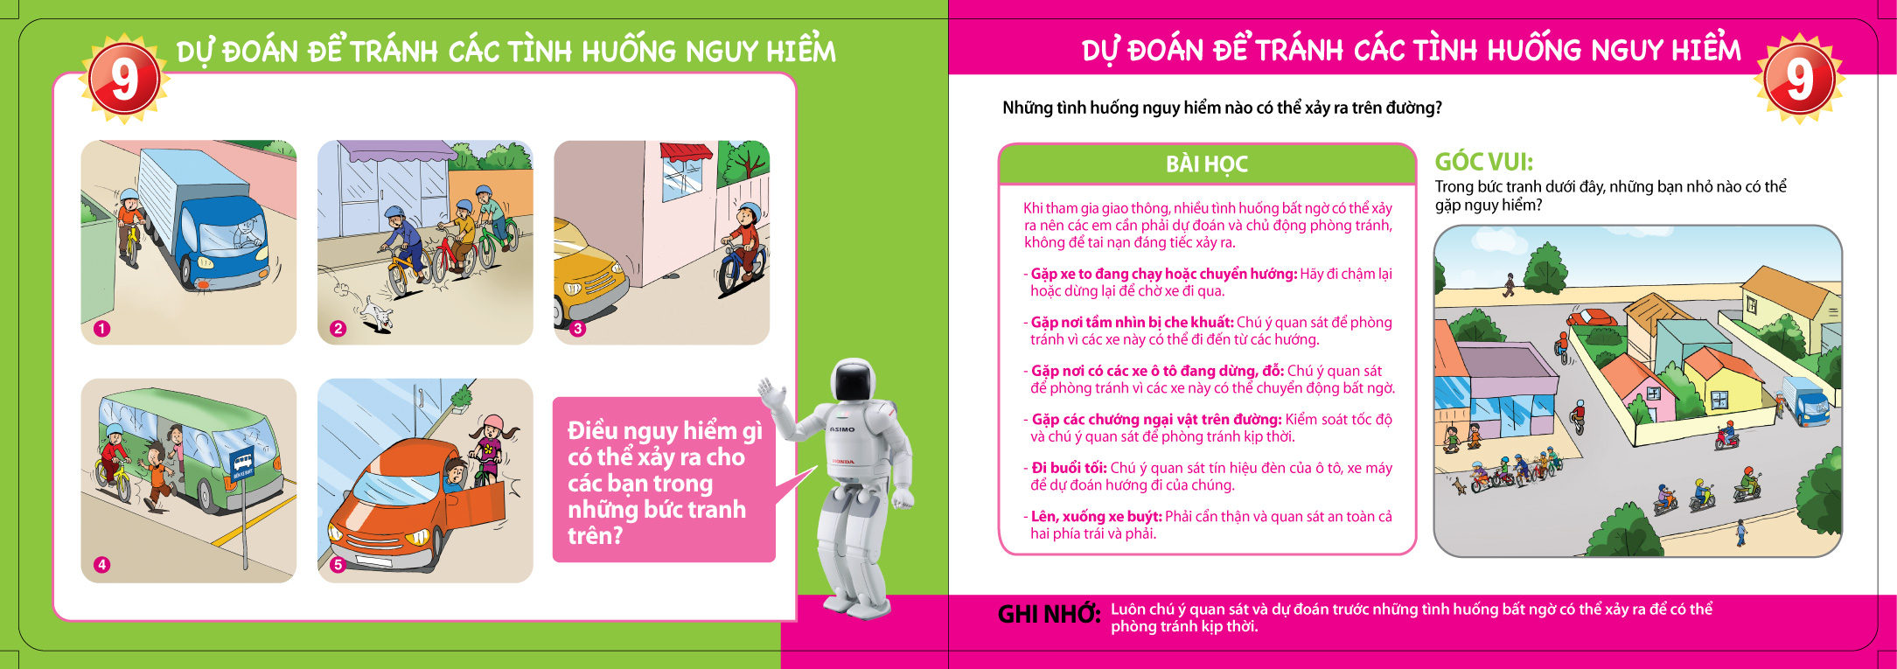
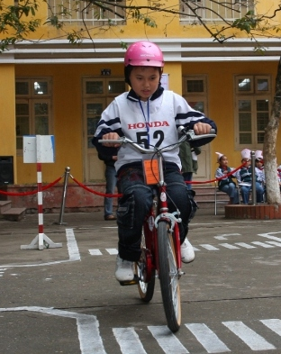
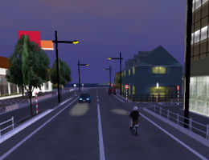
Tình huống nguy hiểm có thể xảy ra khi tham gia
giao thông
27
Gặp các chướng ngại vật
trên đường
Gặp xe đang chạy
hoặc chuyển hướng
Lên hoặc xuống
xe buýt
Đi buổi tối
Title
Gặp nơi
tầm nhìn bị che khuất
Gặp nơi có các xe ô tô
đang dừng, đỗ
Notes:
Giáo viên tổng kết lại những tình huống nguy hiểm và khuyên các em luôn chú ý quan sát và dự đoán
27

Slide 28
Ghi nhớ
28
Các tình huống có thể xảy ra | Cách phòng tránh va chạm
1. Gặp xe to chuyển làn, chuyển hướng | Đi chậm lại hoặc dừng lại để chờ xe qua, giữ khoảng cách an toàn
2. Nơi tầm nhìn bị hạn chế, bị che khuất: | Quan sát và lắng nghe để nhận biết nguy hiểm có thể xảy ra
3. Nơi có các xe ô tô đang dừng, đỗ: | Quan sát sự chuyển động của xe (mở cửa, tiến, lùi) để phòng tránh va chạm
4. Các chướng ngại vật trên đường: | Quan sát, kiểm soát tốc độ, hướng đi để phòng tránh kịp thời
5.Trời tối hoặc nơi thiếu ánh sáng: | Quan sát tín hiệu đèn, lắng nghe còi và đự đoán hướng đi của phương tiện khác
6. Lên xuống xe | Quan sát an toàn cả hai phía trái phải, và chỉ lên xuống khi xe đã dừng hẳn
Notes:
Giáo viên tổng kết lại những tình huống nguy hiểm và khuyên các em luôn chú ý quan sát và dự đoán
28

Slide 29
Góc vui học
Theo các em, bạn nào có thể gặp phải nguy hiểm ?
3
2
1
1. Các bạn nhỏ gặp chướng ngại vật trên đường
2. Bạn nhỏ gặp xe tải đang chuyển hướng
3. Bạn nhỏ bị bức tường che khuất tầm nhìn

Slide 30
Nhắc nhở
30
Các tình huống nguy hiểm luôn có thể xảy ra trên đường
Cần tạo thói quen quan sát và dự đoán trước những
tình huống bất ngờ có thể xảy ra để phòng tránh kịp thời
Notes:
30

Slide 31

31
Bài tập về nhà
Hãy chia sẻ lại một tình huống nguy hiểm mà các em hoặc người nhà các em đã gặp phải khi tham gia giao thông và cách phòng tránh nguy hiểm đó
Notes:
31

Slide 32

32
Chúc các em học tốt !

